Slide 1
주가 변동성과 투자 행태 분석
김건우, 어대영, xu zhiyang

Slide 2
분석 내용
주가의 변동이 투자 주체에 미치는 영향
주가가 크게 변할 때 개인의 매수세와 상관관계가 있을 것이다.
개인투자자의 증가, 감소가 주가의 변동성에 미치는 영향
개인투자자 비율이 변함에 따라 변동성이 달라질 것이다.
개인투자자 매수 행태로 주가 예측 시도
위의 두 내용에서 유의미한 결과를 얻는다면 일반적인 예측이 가능할 것이다.

Slide 3

Shleifer
Noise Trader risk로 exceed volatility를 설명할 수 있다.
Noise trade가 존재할 때 가격이 fundamental value의 변화로 설명할 수 있는 것 이상으로 변한다.
- Noise Trader Risk in Financial Markets(1993)

Slide 4
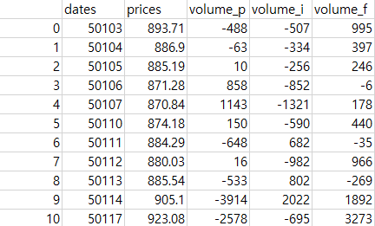
활용한 데이터
KOSPI
https://finance.naver.com/sise/sise_index_day.nhn?code=KOSPI&page=1
투자 주체별 순매수금액 (단위: 억)
https://finance.naver.com/sise/investorDealTrendDay.nhn?bizdate=20201105&sosok=&page=1
* 기간 : 20050103 ~ 20201105
* 스크래핑 활용
* 개별 기업은 순매수 금액
데이터를 구할 수 없었음

Slide 5


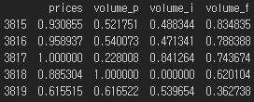
주가 변동 -> 투자 주체
20일 간 KOSPI지수의 평균과 표준편차 사용
다음 날 지수가 20일 평균과 2*sigma or 3*sigma 이상의 차이를 보이면 지수의 큰 변동으로 간주한다.
차이가 큰 순서대로 정렬하고 해당 날짜끼리 60일 이상의 간격을 갖게 한다.
투자 주체별 순매수금액 사용
기준이 되는 index의 앞 뒤 5일의 데이터를 사용해서
상관관계를 구한다.
Pearson 상관계수
-1.0~-0.7 : 강한 음의 상관관계
-0.7~-0.3 : 음의 상관관계
0.3~0.7 : 양의 상관관계
0.7~1.0 : 강한 양의 상관관계

Slide 6
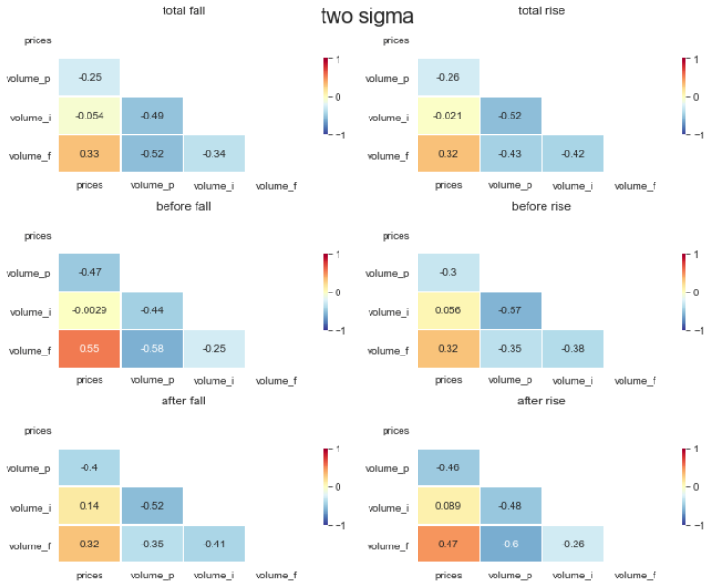
주가 변동 -> 투자 주체(2*sigma, fall:50개, rise:48개)

Slide 7
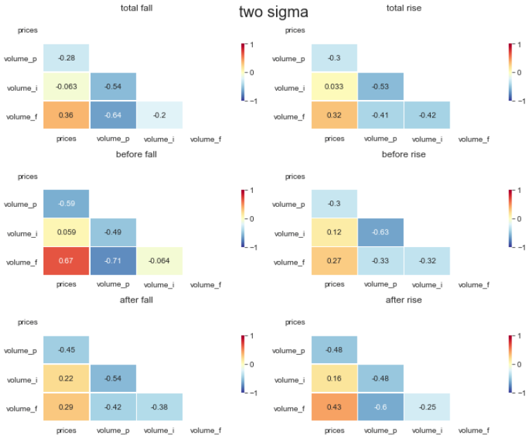
주가 변동 -> 투자 주체(2*sigma, 상위 30개)

Slide 8
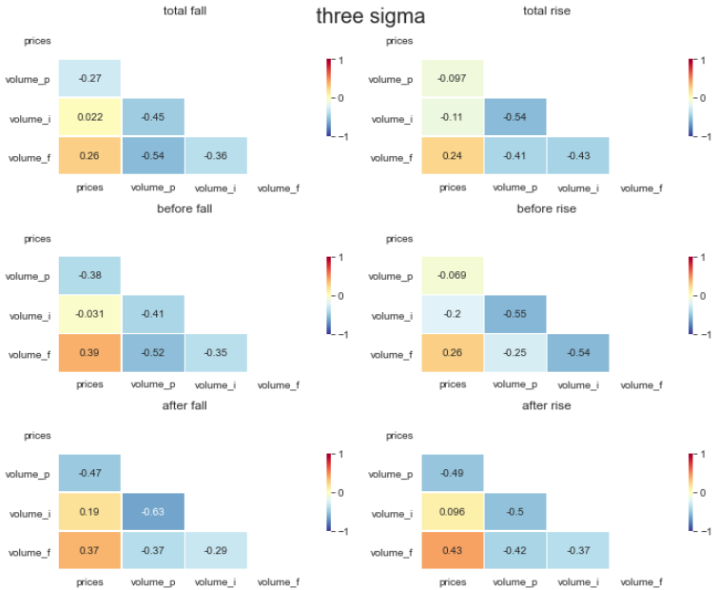
주가 변동 -> 투자 주체(3*sigma, fall:50개, rise:38개)

Slide 9
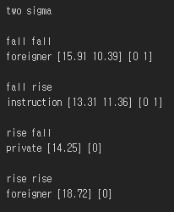
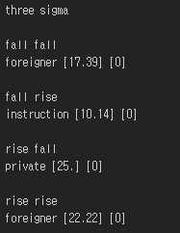
주가 변동 -> 투자 주체(이후 5일 추이)
주가의 변동이 투자 주체의 순매수 변동에 영향을 주는 비율
주가 변동(2sigma, 3sigma) -> 투자자 변동(2sigma, 3sigma)

Slide 10
투자 변동 -> 주가 변동
투자 집단의 순매수금액이 상승(하락)하면 시장에서
해당 집단의 비율이 상승(하락)한 것으로 해석
상승(하락)에 대한 기준은 60일 평균 순매수금액이 코스피지수를
3(-3)로 나눈 것보다 높(낮)은 경우
60일 평균 상승(하락)한 것들 중 과거 30일 평균이 최근 30일 평균보다
낮(높)은 것들만 선택
(ex)
주가 변동은 3개의 집단으로 나눠서 비교
과거(-90, -60), 현재(-30, 0), 미래(0, 30) 의 표준편차 사용
(ex)
과거
현재
미래

Slide 11
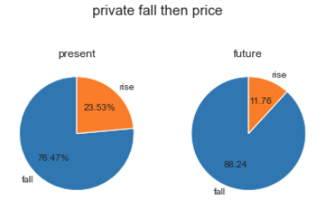
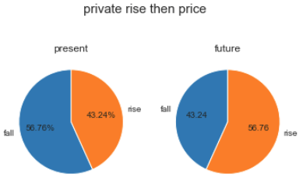
투자 변동 -> 주가 변동 (개인)
Fall (34개)
주가 변동성 변화(평균) : -15.68, -29.68
Rise (37개)
주가 변동성 변화(평균) : 13.84, 3.59

Slide 12
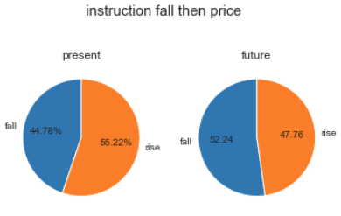
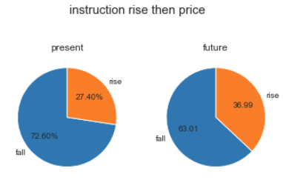
투자 변동 -> 주가 변동 (기관)
Fall (67개)
주가 변동성 변화(평균) : 1.37, 2.93
Rise (73개)
주가 변동성 변화(평균) : 10.71, 2.03

Slide 13
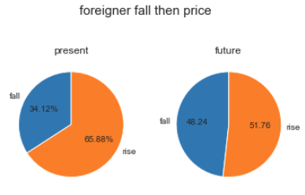
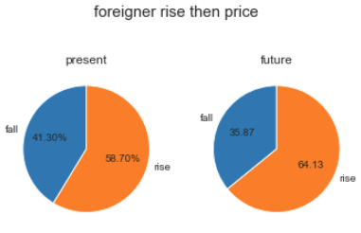
투자 변동 -> 주가 변동 (외국인)
Fall (85개)
주가 변동성 변화(평균) : 23.42, 3.44
Rise (91개)
주가 변동성 변화(평균) : -0.9, -5.53

Slide 14
주가 변동성 예측
개인 순매수 금액 30일 데이터로 이후 10일 동안 주가 변동성 예측
개인 순매수 금액은 CNN으로 denoising한 뒤 사용
Input과 label 모두 0~1로 scale.
Data의 80%를 train, 20%를 test로 사용.
모델
Linear, batch normalization
MC dropout
이전 10일과 이후 10일을 비교해서 주가 변동성의 +,-만 예측
(ex)
평가
+,- 방향이 같은 비율
방향이 맞는 것 중 정답과 차이가 특정 범위 내에 있는 비율
범위: Mean(이전 10일 변동성)의 10% 이내
10
30
10

Slide 15
주가 변동성 예측 (결과)
Linear
+,- 방향 비율: 60.85%
범위 내 비율: 2.84%
MC dropout
+,- 방향 비율: 49.48%
범위 내 비율: 10.46%
Plus minus
+,- 방향 비율: 48.96%

Slide 16
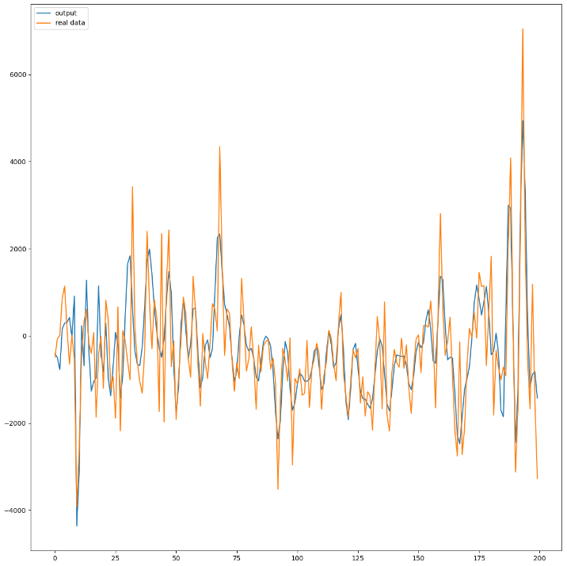
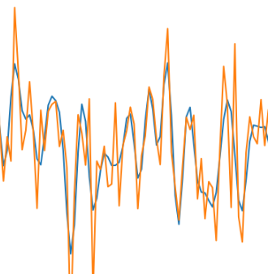
주가 변동성 예측
denoising

Slide 17
주가 변동성 예측 (결과, denoise)
Linear
+,- 방향 비율: 60.85%
범위 내 비율: 2.84%
MC dropout
+,- 방향 비율: 49.35%
범위 내 비율: 9.68%
Plus minus
+,- 방향 비율: 48.96%

Slide 18
분석 결론
개인의 순매수와 주가는 특정 시점에만 특정 패턴을 보인다.
가격이 크게 상승하거나 하락할 때
개인 순매수가 상승 혹은 하락세일 때
회귀 모델로 예측이 되지 않는다
이외의 유의미한 패턴을 찾을 수 없었다.
추가로 overfitting을 줄일 수 있는 방법이 있다면 적용

